Slide 1

Ruta de trabajo
HIST. GEO. Y CS.SOC.
2º BÁSICO
08 AL 12 DE MARZO 2021

Slide 2
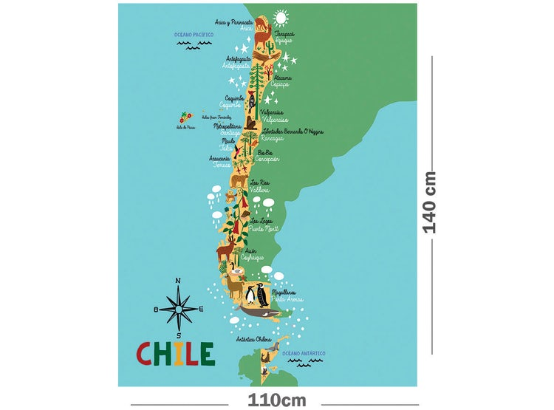
UNIDAD 0
1.- RECORDAR LAS CARÁCTERÍSTICAS DE CHILE Y SUS REPRESENTACIONES GEOGRÁFICAS.
2.- IDENTIFICAR LA IDENTIDAD NACIONAL.

Slide 3
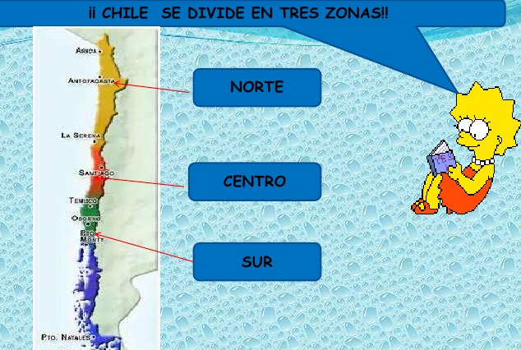
CARACTERÍSTICAS DE CHILE

Slide 4
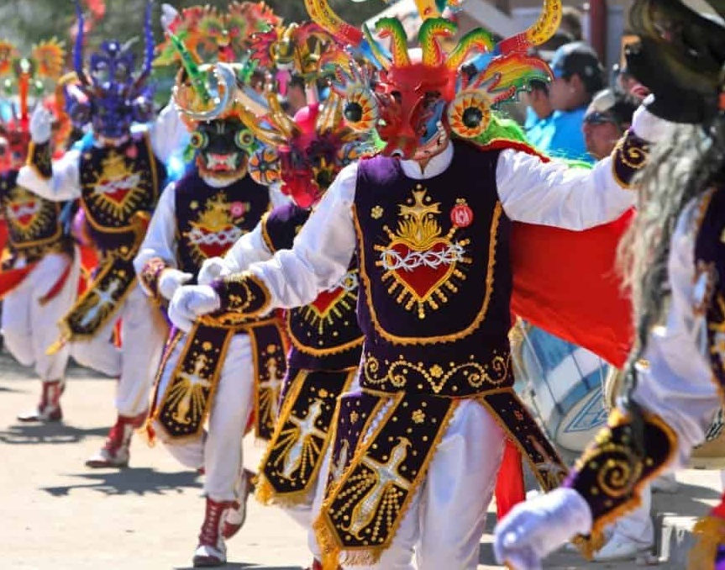
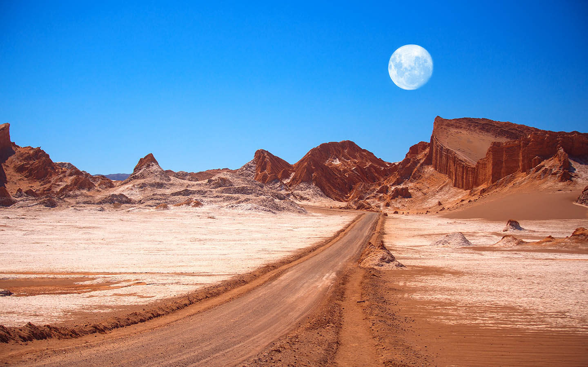
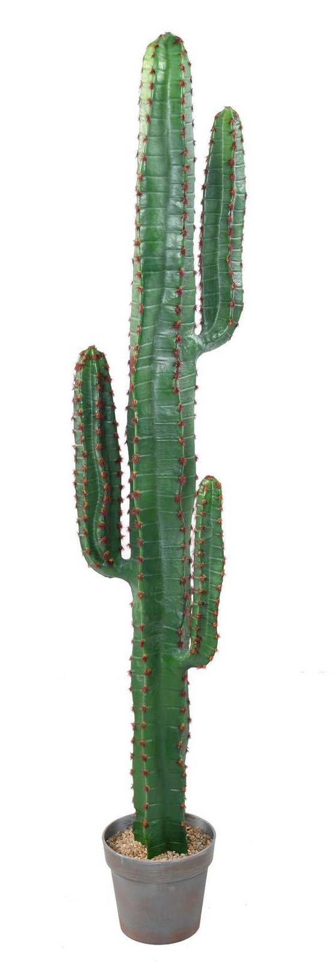
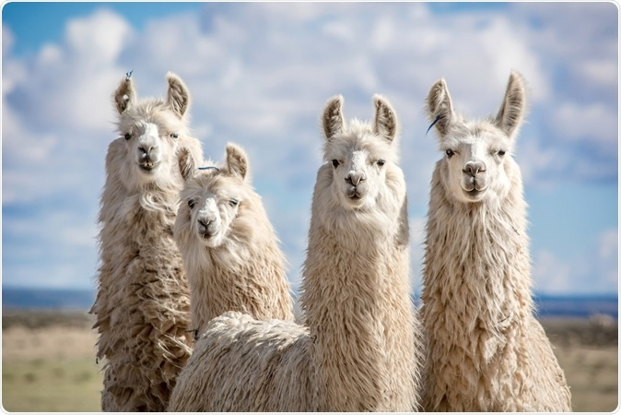

ZONA NORTE

Slide 5
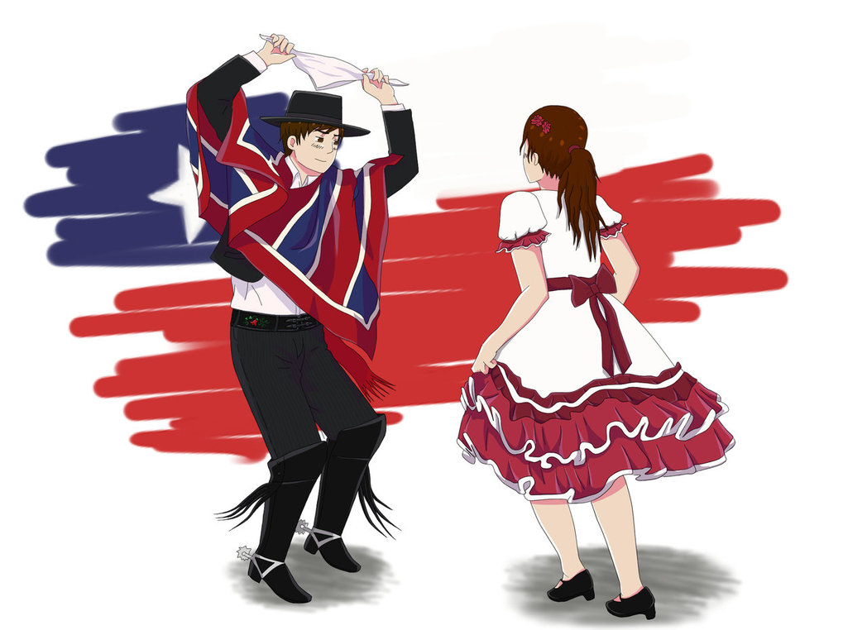
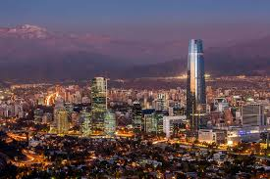
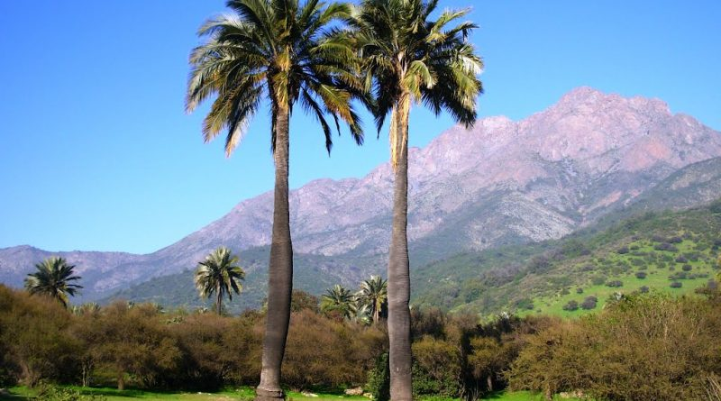
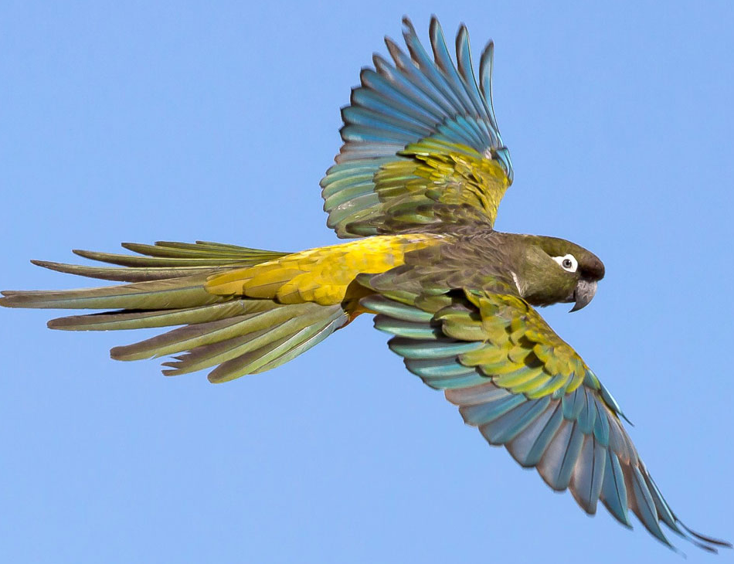
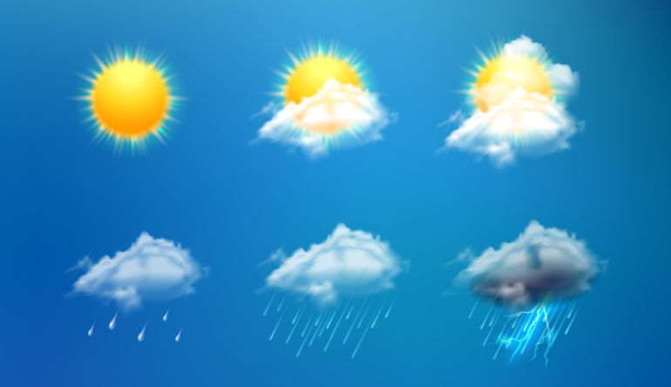
ZONA CENTRO

Slide 6
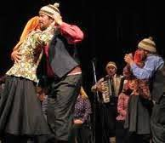
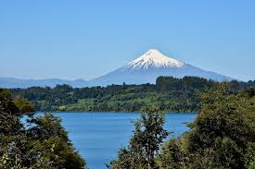
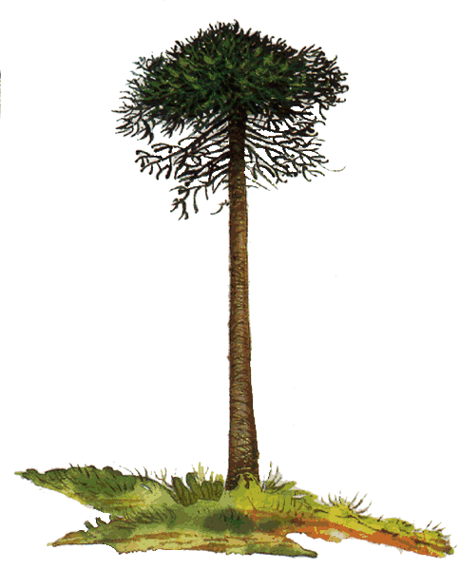
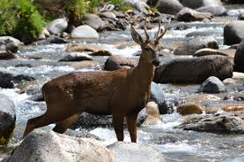
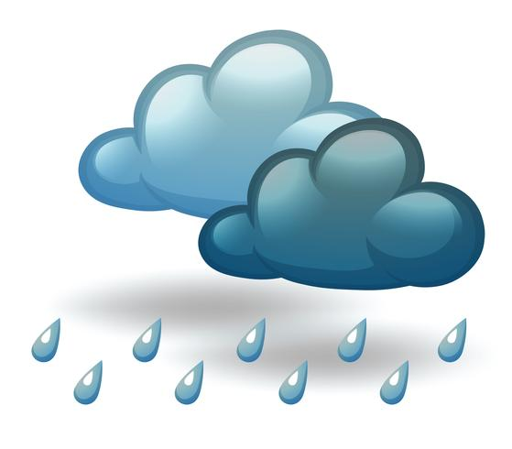
ZONA SUR

Slide 7
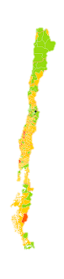
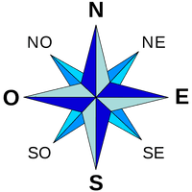
CARÁCTERÍSTICAS GEOGRÁFICAS
EL TERRITORIO CHILENO, SE CARÁCTERÍZA POR SU GRAN VARIEDAD DE PAISAJES. DESDE EL PUNTO DE VISTA MORFOLÓGICO ES POSIBLE DISTINGUIR LA CORDILLERA DE LOS ANDES (AL ESTE) Y EL OCEANO PACÍFICO (AL OESTE)
OCÉANO PACÍFICO
CORDILLERA DE LOS ANDES

Slide 8

¿QUÉ ES LA IDENTIDAD NACIONAL?

Slide 9
IDENTIDAD NACIONAL
LA IDENTIDAD NACIONAL SE PUEDE DEFINIR COMO EL SENTIMIENTO SUBJETIVO DEL INDIVIDUO A PERTENECER A UNA NACIÓN CONCRETA, A UNA COMUNIDAD EN LA QUE EXISTEN DIVERSOS ELEMENTOS QUE LA HACEN ÚNICA, COMO POR EJEMPLO LA LENGUA (IDIOMA), LA RELIGIÓN, LA CULTURA.

Slide 10
BAILE NACIONAL: LA CUECA

Slide 11

BANDERA

Slide 12

ESCUDO NACIONAL

Slide 13
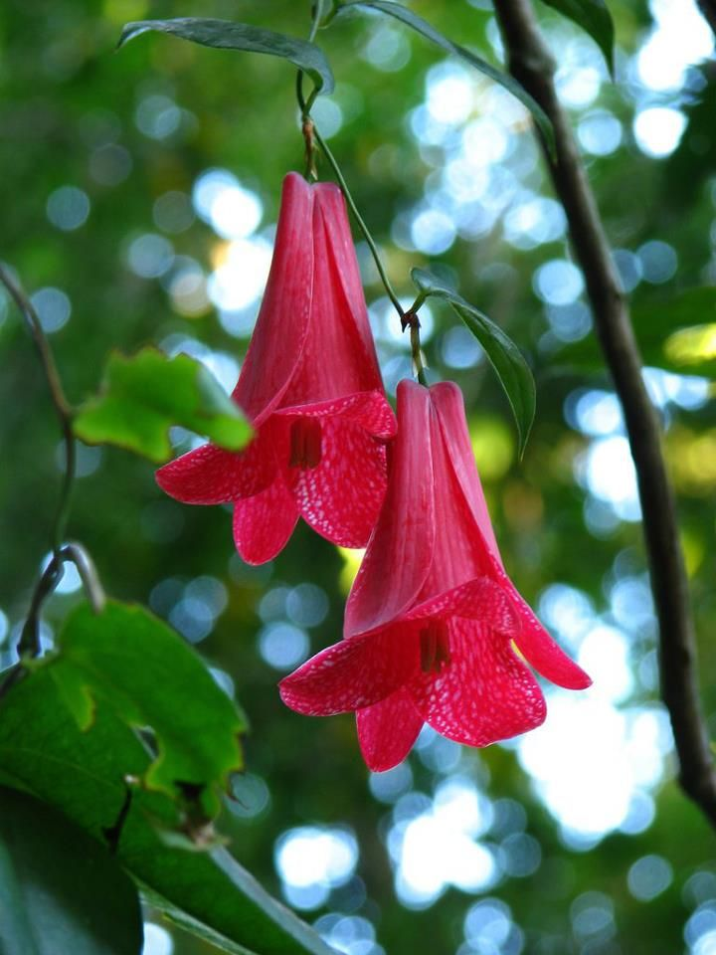
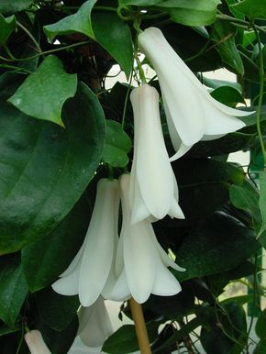
FLOR NACIONAL: EL COPIHUE

Slide 14
HIMNO NACIONAL
♬
♬
♬
VIDEO HIMNO NACIONAL DE CHILE
https://www.youtube.com/watch?v=aJVa46NSJ8c
♬
♬
♬

Slide 15
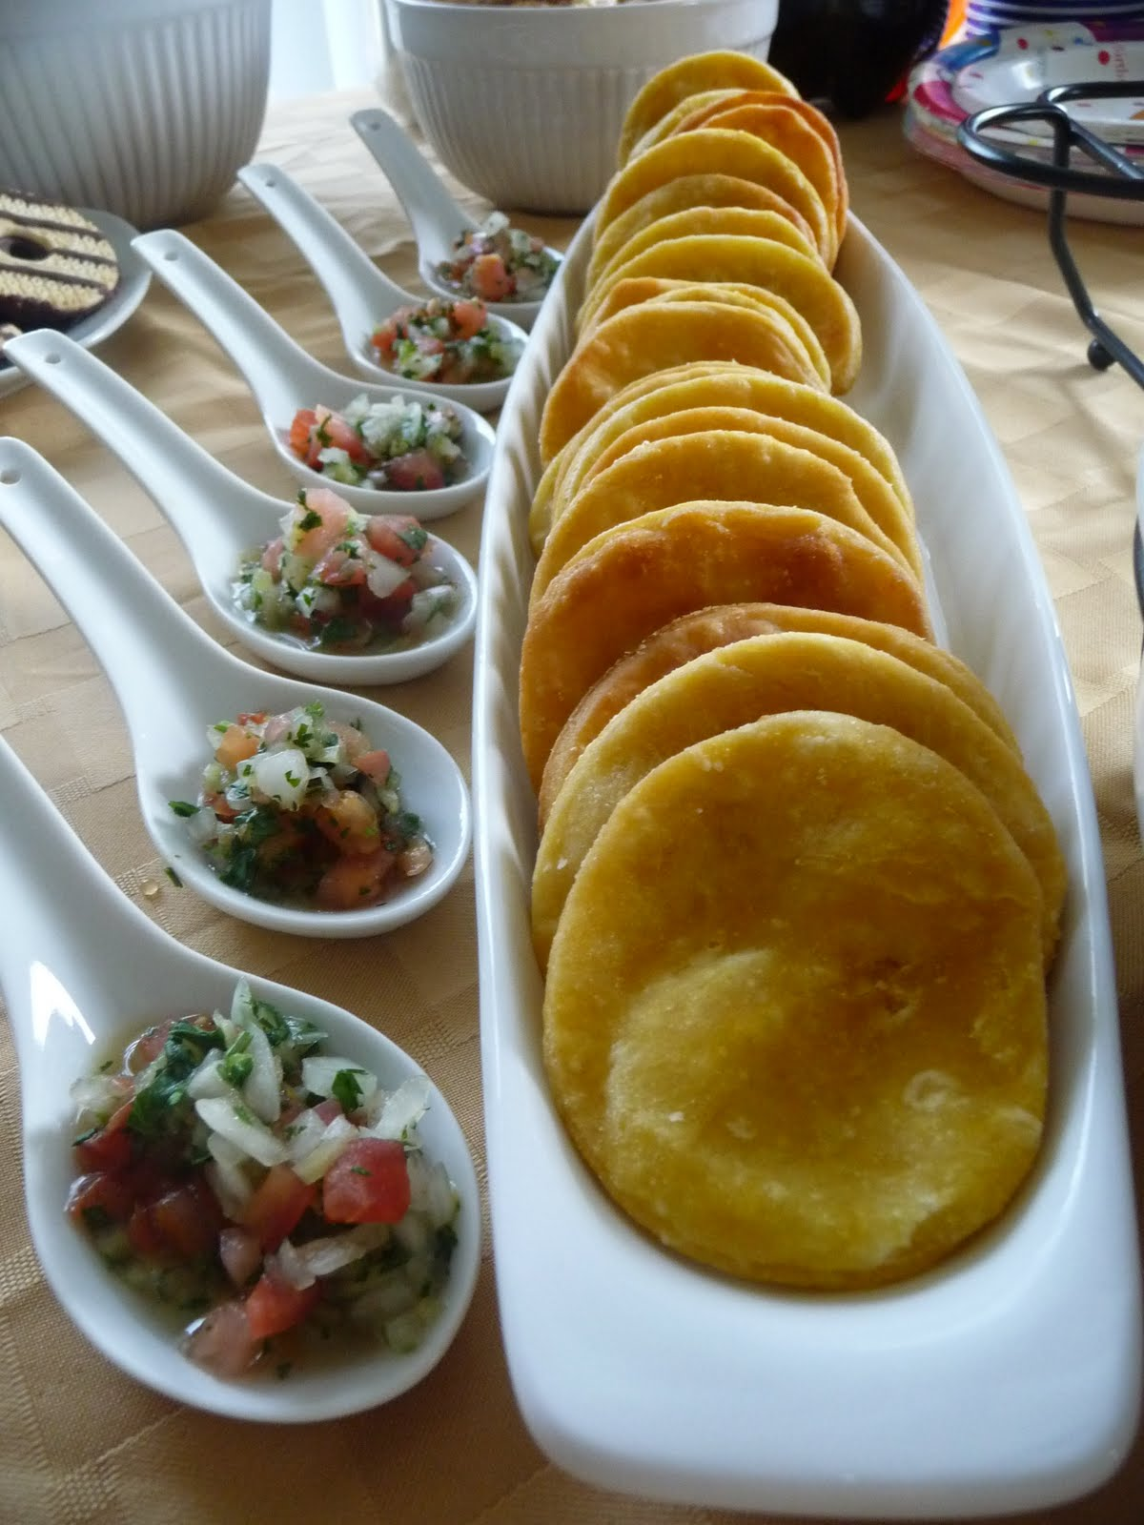
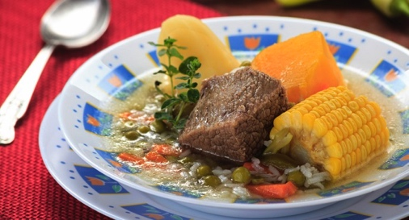
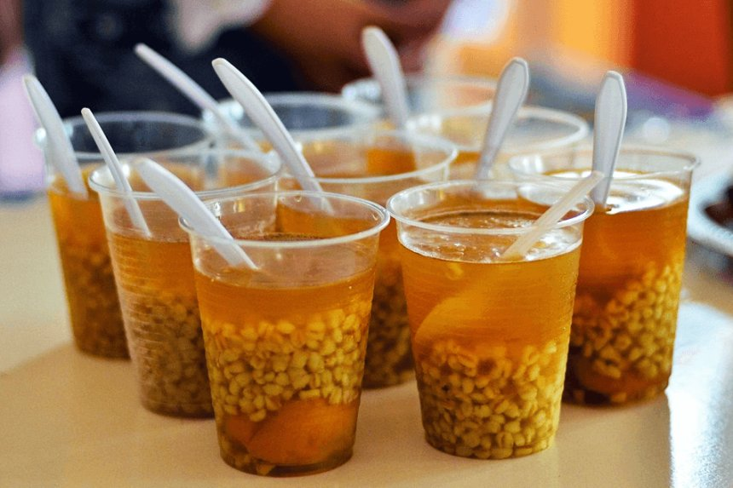
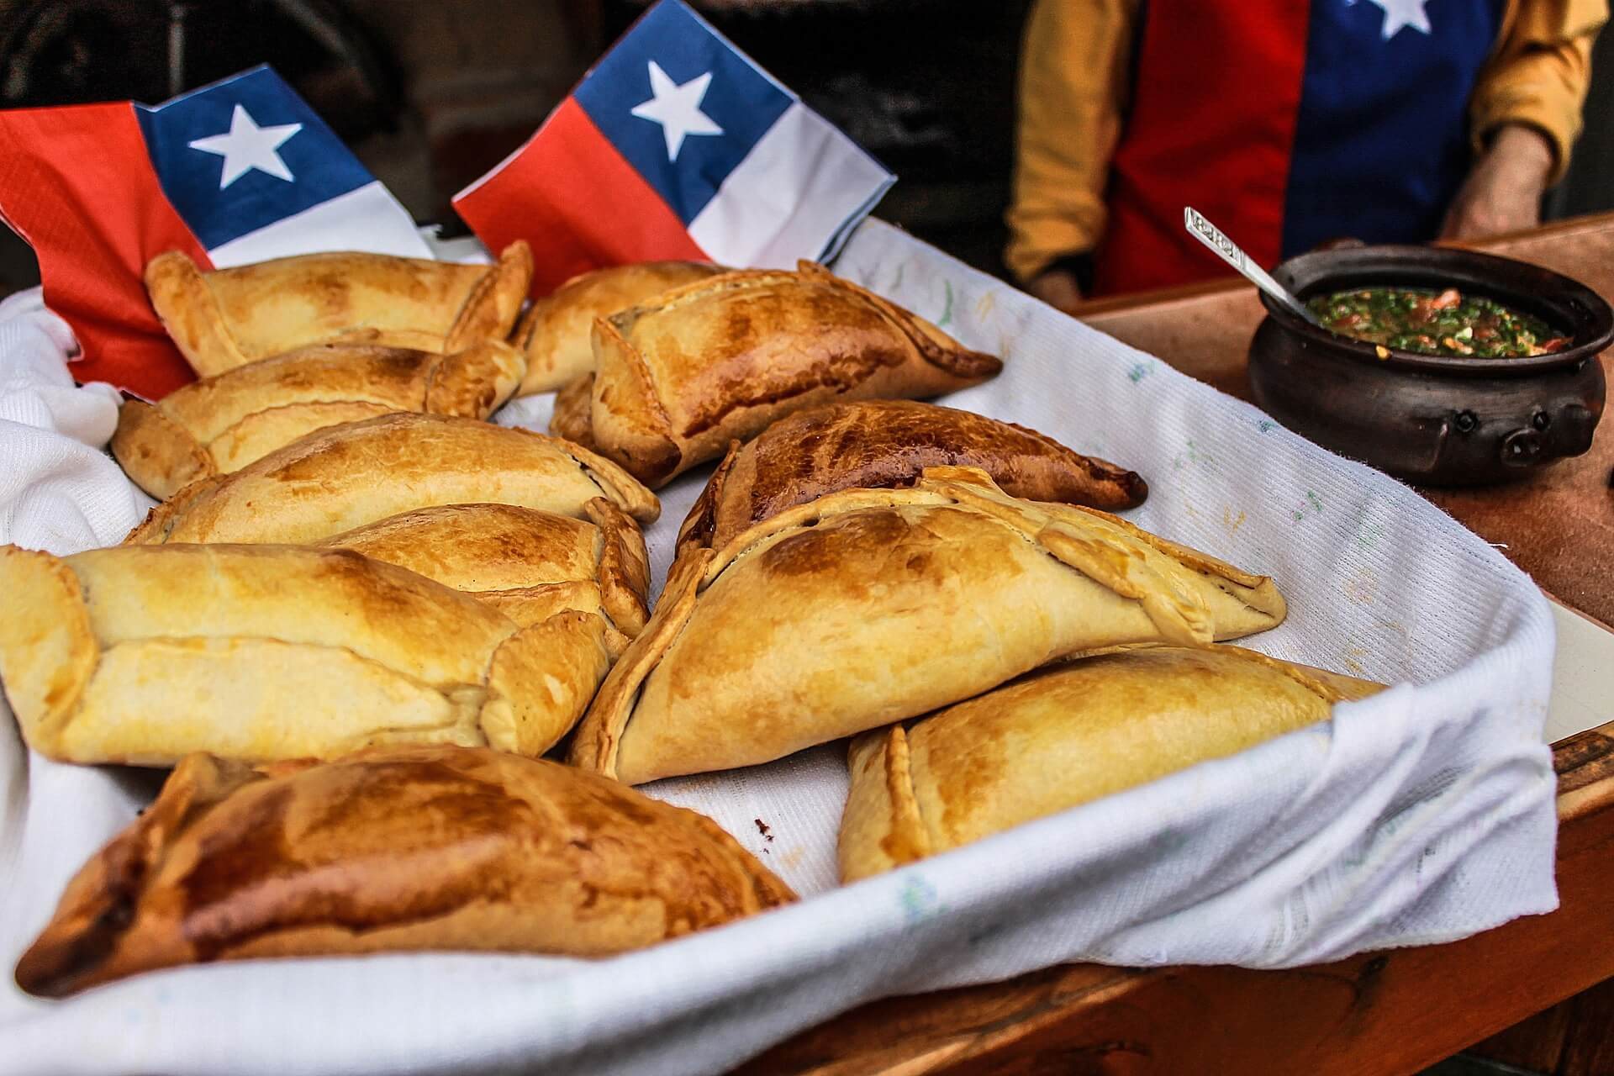
COMIDAS TÍPICAS

Slide 16
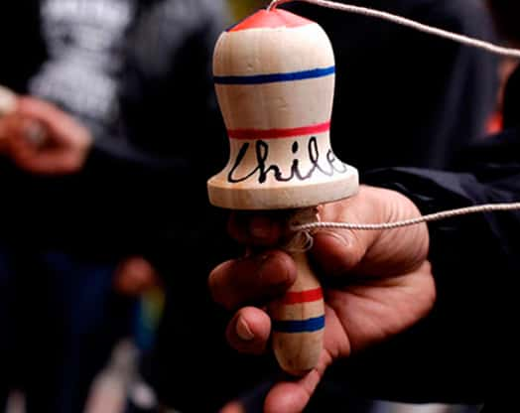
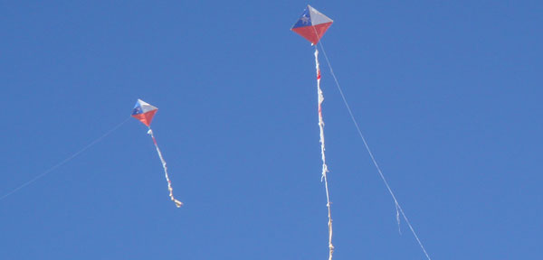
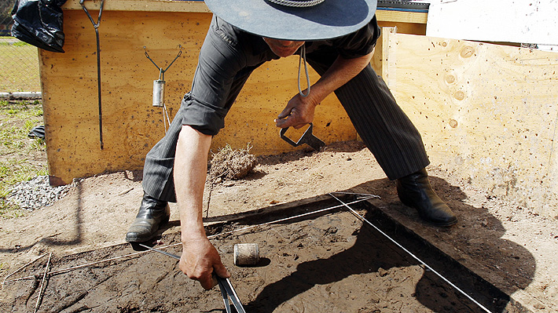
JUEGOS TÍPICOS

